Slide 1
PBO
Muhammad Zaki Wicaksono
5220411248

Slide 2
5 Point utama
01. Class diagram
02. Code
03. Enkapsulasi
04. Polimorfisme
05. Perulangan & percabangan

Slide 3
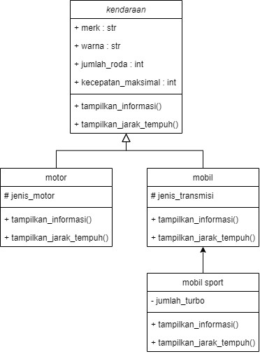
1. Class diagram
Keterangan
Public (+): Elemen kelas dapat diakses dari kelas lain dan paket yang berbeda.
Private (-): Elemen kelas hanya dapat diakses dari dalam kelas itu sendiri.
Protected (#): Elemen kelas dapat diakses dari kelas yang sama, paket yang sama, dan kelas turunan (subclass).

Slide 4
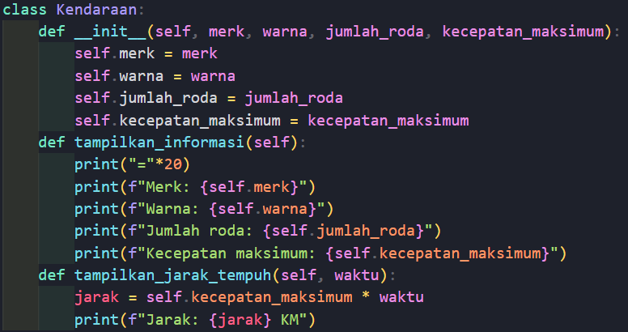
2. Code
Penjelasan
Class disamping adalah class induk dari program yang saya buat. Kelas ini mendefinisikan atribut dan metode dasar yang dimiliki oleh semua kendaraan, seperti merk, warna, jumlah roda, dan kecepatan maksimum.

Slide 5
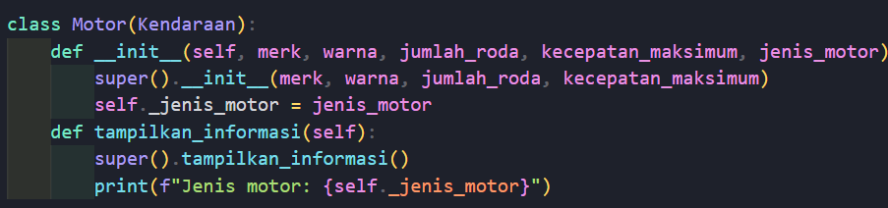
Penjelasan
Kelas Motor adalah kelas turunan dari kelas Kendaraan. Kelas ini menambahkan atribut baru, yaitu jenis motor. Jenis motor menggunakan Access modifiers Protected.

Slide 6
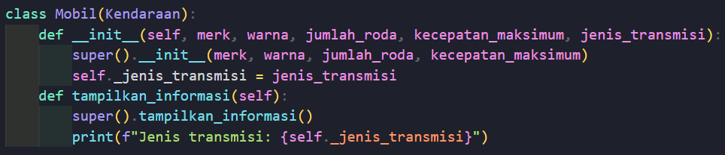
Penjelasan
Kelas Mobil adalah kelas turunan dari kelas Kendaraan. Kelas ini menambahkan atribut baru, yaitu jenis transmisi. Jenis transmisi menggunakan Access modifiers Protected

Slide 7
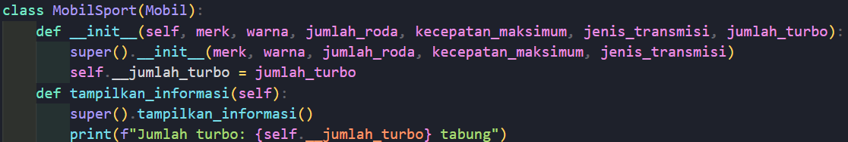
Penjelasan
Kelas MobilSport adalah kelas turunan dari kelas Mobil. Kelas ini menambahkan atribut baru, yaitu jumlah turbo. Jumlah turbo nggunakan Access modifiers Private

Slide 8
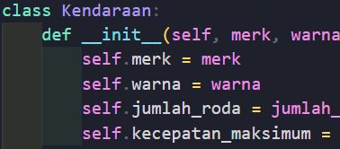
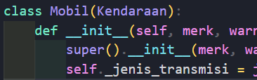
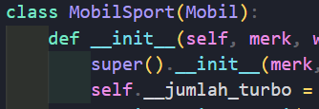
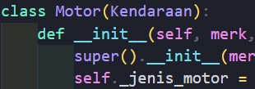
3. Enkapsulasi
Public
Protected
Private

Slide 9
4. Polimorfisme
Overloading
Overriding
adalah metode yang memungkinkan sebuah class memiliki sekumpulan fungsi dengan nama yang sama dan parameter yang berbeda. Metode ini berfungsi agar sebuah program lebih mudah dibaca
adalah fitur yang memungkinkan kita untuk mengimplementasikan “ulang” fungsi/method pada sebuah child class atau kelas turunan. Overriding terjadi ketika deklarasi method subclass dengan nama dan parameter yang sama dengan method dari superclassnya.

Slide 10
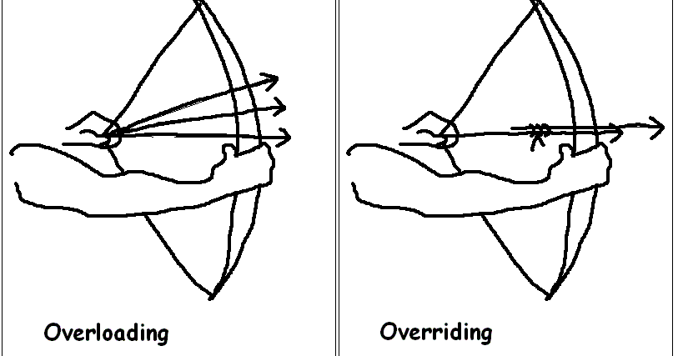
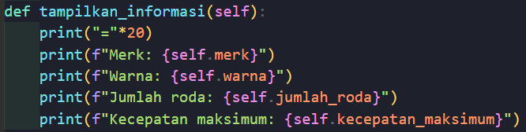


Slide 11
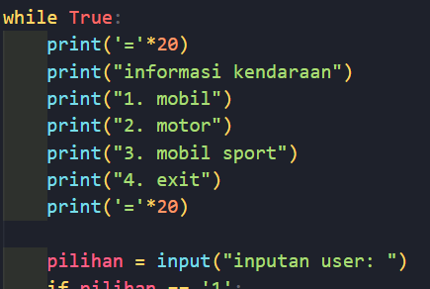
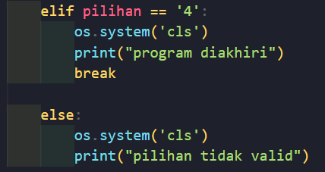
5. Perulangan dan percabangan
Menggunakan perulangan while True

Slide 12
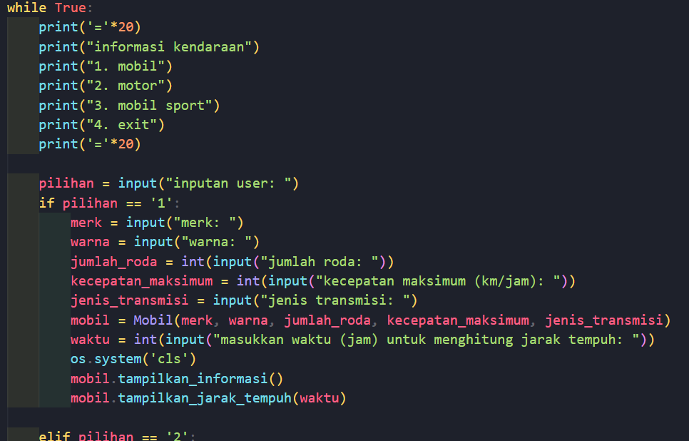
Percabangan

Slide 13

Terimakasih

